Slide 1
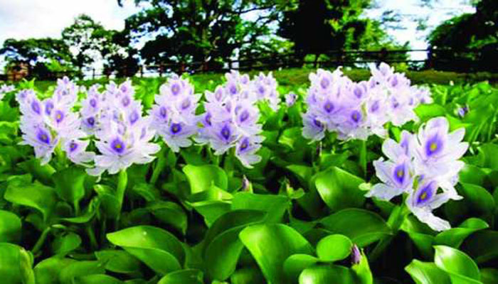
আজকের ক্লাসে সবাইকে স্বাগতম

Slide 2
পরিচিতি
মোঃ আলাউদ্দিন
সহকারি শিক্ষক (আইসিটি)
পাকুল্যা উচ্চ বিদ্যালয়, টাঙ্গাইল সদর,টাঙ্গাইল ।
বিষয়ঃ কৃষিশিক্ষা
শ্রেণীঃ নবম-দশম
অধ্যায়ঃ চতুর্থ
পরিচ্ছেদঃ তৃতীয়
মোঃ আলাউদ্দিন , সহকারি শিক্ষক ( আইসিটি ), পাকুল্যা উচ্চ বিদ্যালয় ,টাঙ্গাইল সদর।

Slide 3
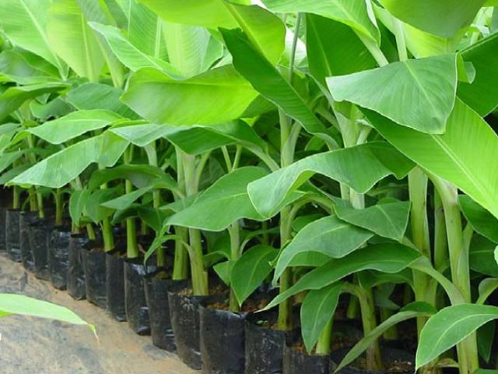
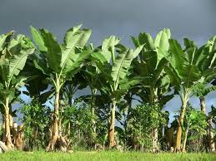
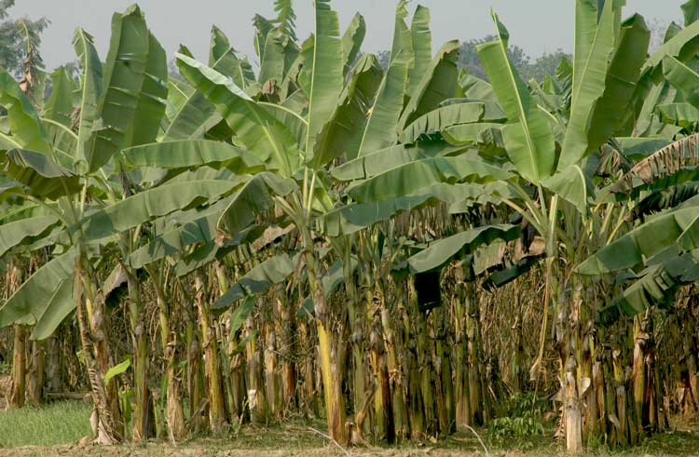
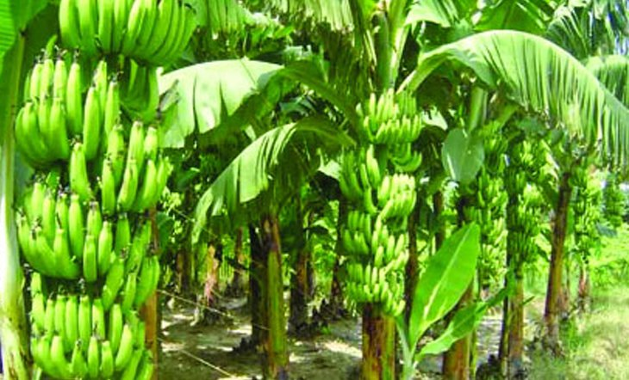
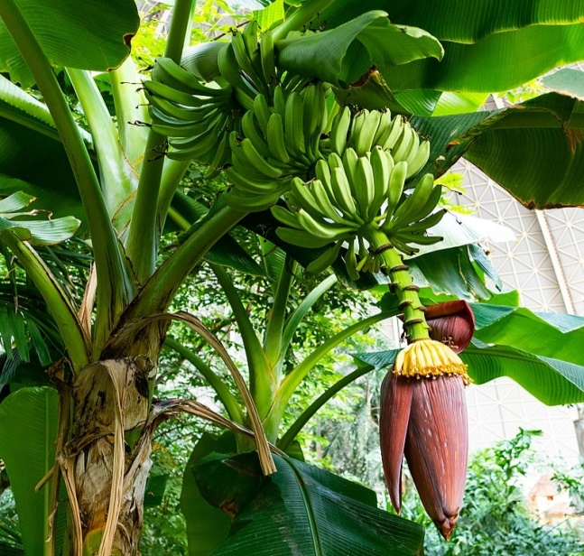
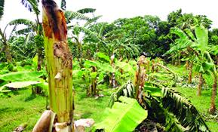
নিচের চিত্র গুলো লক্ষ্য করঃ

Slide 4
আজকের পাঠের বিষয়
কলা চাষ

Slide 5
শিখনফল
এই পাঠ শেষে শিক্ষার্থীরা .........
১।বিভিন্ন প্রকার কলার চারা সম্পর্কে জানতে পারবে।
২। কলা গাছে সার প্রয়োগ পদ্ধতি জানতে পারবে।
৩। কলা গাছের বিভিন্ন রোগ সম্পর্কে জানতে পারবে।

Slide 6
কলার চারা নির্বাচন
কলার চারাকে তেউড় বলা হয়। দুই রকমের তেউড় দেখা যায়। যথাঃ
১। অসি তেউড় (Sword Sucker )
২। পানি তেউড় (Water Sucker )

Slide 7
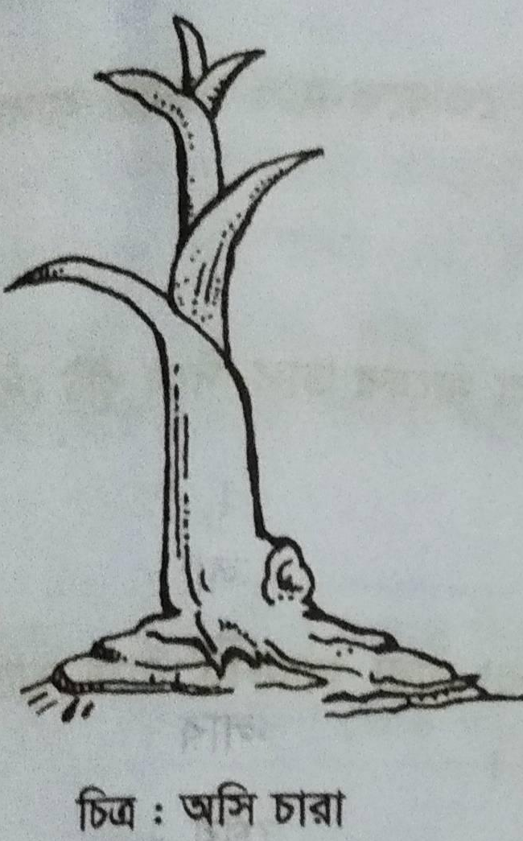
অসি তেউড়ঃ কলা চাষের জন্য অসি তেউড় উত্তম। অসি তেউড়ের পাতা সরু , সুচালো এবং অনেকটা তলোয়ারের মতো। গোড়ার দিকে মোটা এবং ক্রমশ উপরের দিকে সরু হতে থাকে।

Slide 8
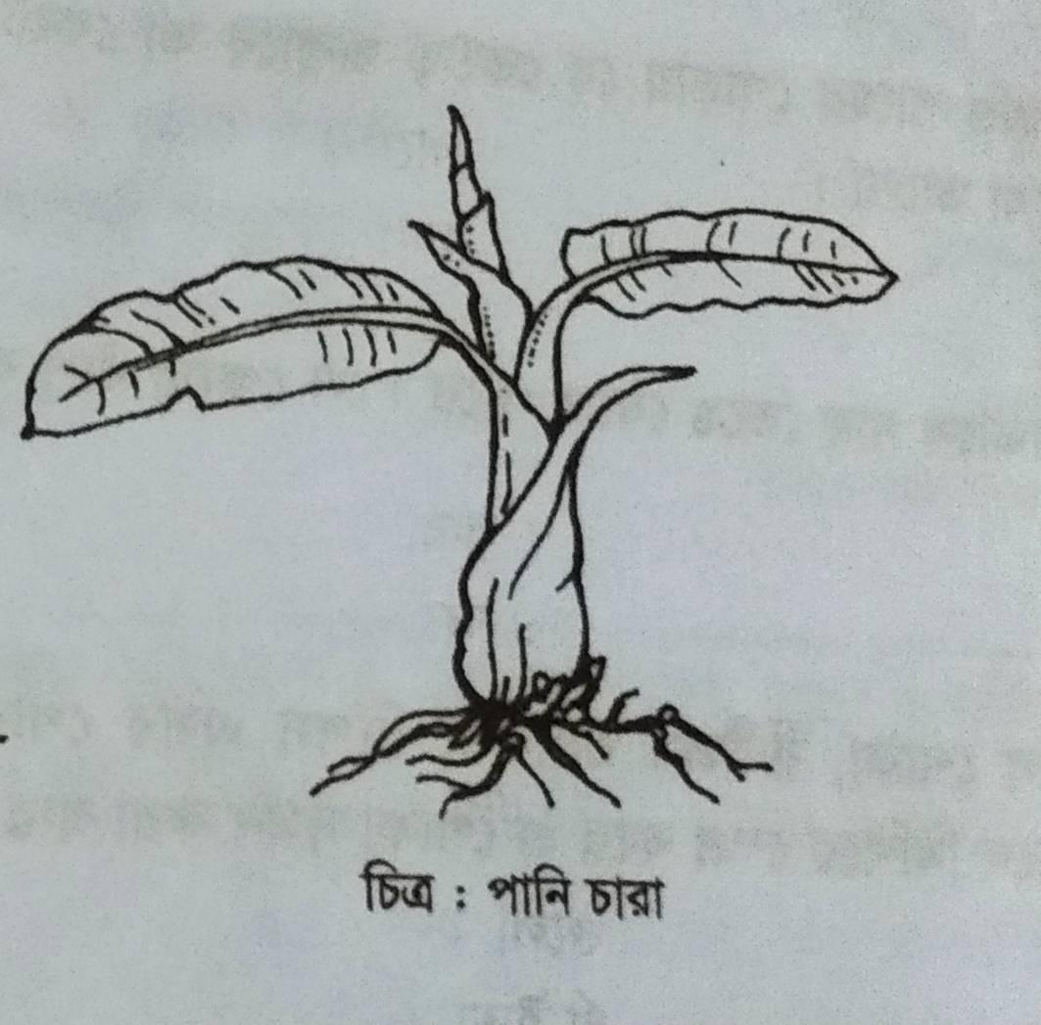
পানি তেউড়ঃ পানি তেউড় দুর্বল। এর আগা-গোড়া সমান থাকে। কলা চাষের জন্য এই চারা উপযুক্ত নয় । এ দুই ধরনের চারা ছাড়াও সম্পূর্ন মূলগ্রন্থি বা তার ক্ষুদ্র অংশ থেকেও কলা গাছের বংশবিস্তার সম্ভব।তবে এতে ফল আসতে কিছু বেশি সময় লাগে ।

Slide 9
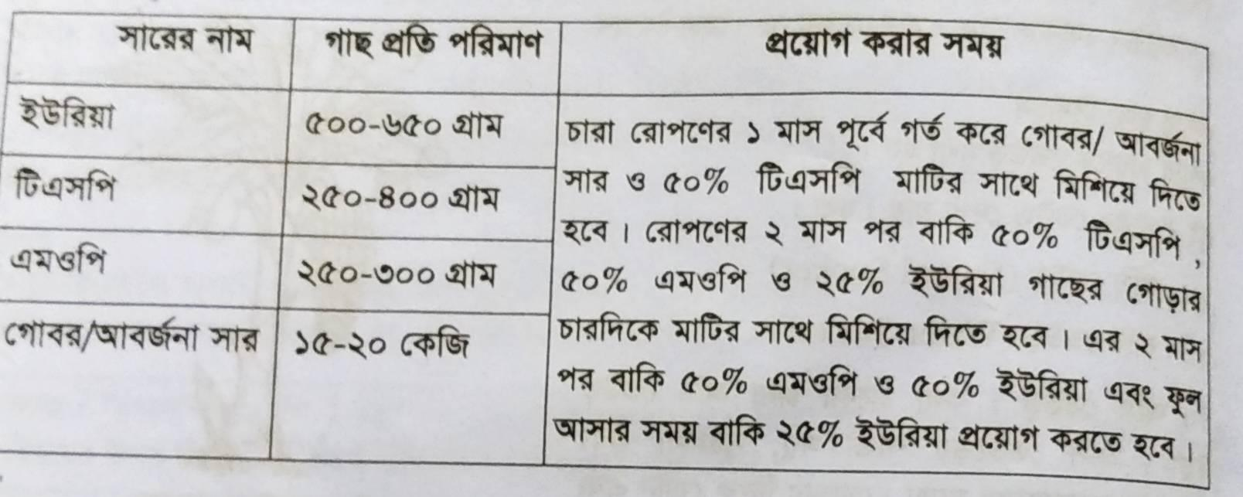
সার প্রয়োগ পদ্ধতি
কলা গাছে ব্যবহৃত সারের নাম ও গাছ প্রতি সারের পরিমান ও প্রয়োগ পদ্ধতি উল্লেখ করা হলোঃ

Slide 10
কলা গাছের বিভিন্ন প্রকার রোগ
কলা গাছের প্রধানত তিনটি রোগের আক্রমণ দেখা যায়।যথাঃ
১। পানামা রোগ
২। সিগাটোগা রোগ
৩। গুচ্ছ মাথা রোগ

Slide 11
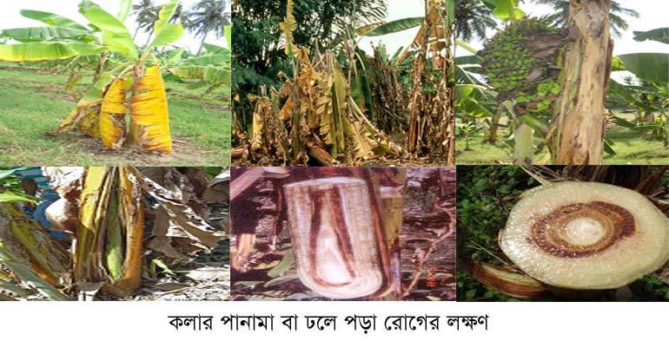
পানামা রোগঃ এটি একটি ছত্রাকজনিত রোগ। এ রোগে গাছের পাতা হলদে হয়ে যায়। পাতা বোটার কাছে ভেঙে ঝুলে যায় এবং কান্ড অনেক সময় ফেটে যায়। আক্রান্ত গাছ ধীরে ধীরে মরে যায় অথবা ফুল ফল ধরে না । টিল্ট-২৫০ ইসি ছত্রাক নাশক অনুমদিত মাত্রায় আক্রান্ত গাছে প্রয়োগ করলে সফল পাওয়া যায়।

Slide 12
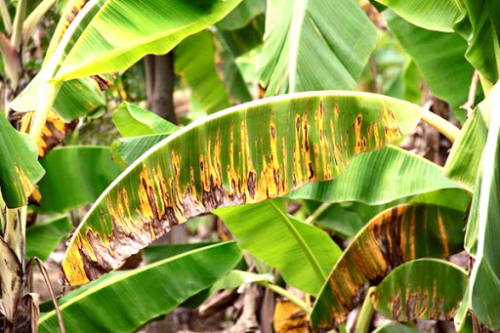
সিগাটোগা রোগঃ এটি একটি ছত্রাকজনিত রোগ । এ রোগের আক্রমনে পাতার উপর গোলাকার বা দিম্বাকৃতির গাঢ় বাদামি রঙের দাগ পড়ে। আক্রমণ ব্যাপক হলে পাতা ঝলসে যায় ও সমস্ত পাতা আগুনে পোড়ার মত দেখায় । রোগের প্রতিকার হিসাবে আক্রান্ত গাছের পাতা কেটে পুড়িয়ে ফেলতে হবে ।

Slide 13
গুচ্ছ মাথা রোগঃ এটি একটি ভাইরাসজনিত রোগ । জাব পোকার মাধ্যমে এ রোগ ছড়ায় । ম্যালাথিয়ন বা অন্য যে কোন অনুমোদিত কীটনাশক প্রয়োগে জাব পোকা দমন করে এ রোগ থেকে রেহাই পাওয়া যায়।

Slide 14
একক কাজ
কলা গাছের একটি পোকার নাম বলো

Slide 15
দলীয় কাজ
অসি তেউড় ও পানি তেউড়ের মধ্যে তিনটি পার্থক্য লিখ ?

Slide 16
মূল্যায়ন
১। বছরে কয় মৌসুমে কলার চারা রোপন করা হয়?
২। কলার চারাকে কি বলা হয়?
৩। গাছ প্রতি ইউরিয়া সারের পরিমান কত?
৪। গুচ্ছ মাথা কি জনিত রোগ?
৫। পানামা রোগের প্রতিরোধকের নাম কি?
উত্তরঃ ১। তিন মৌসুমে
২। তেউড়
৩। ৫০০ – ৬৫০ গ্রাম
৪। ভাইরাসজনিত রোগ
৫। টিল্ট-২৫০ ইসি ছত্রাকনাশক

Slide 17
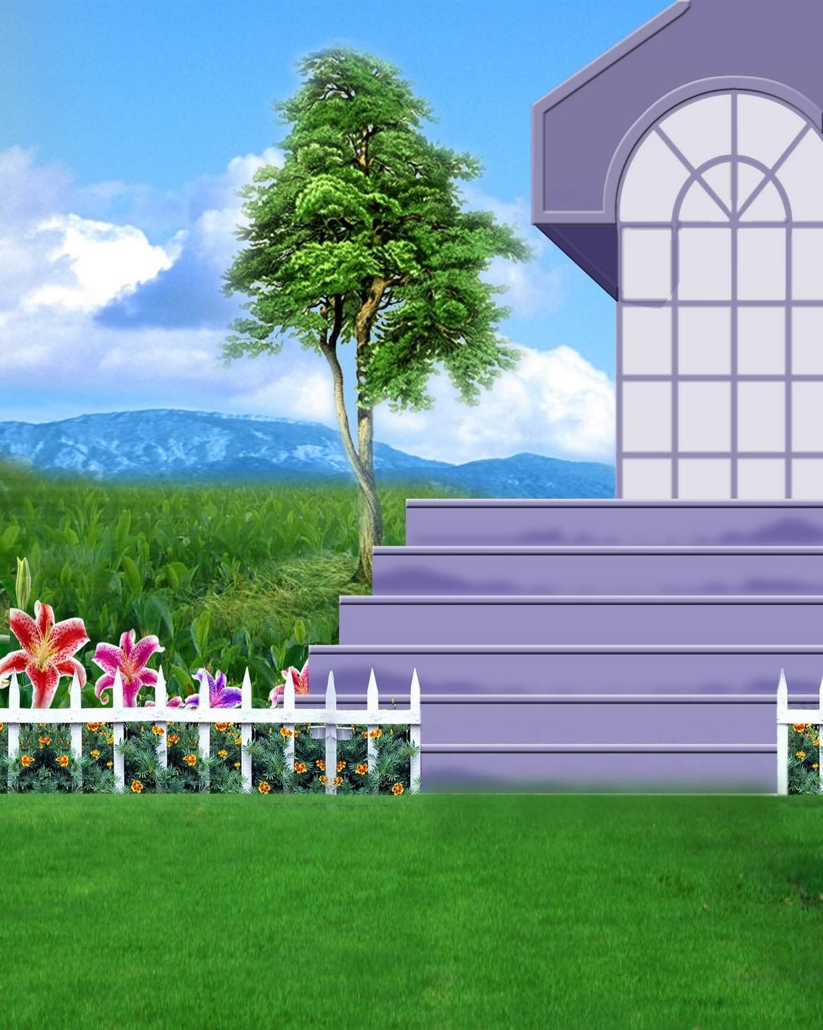
বাড়ির কাজ
শিক্ষার্থীরা তোমাদের এলাকায় কিভাবে কলা চাষ করা হয় তার বর্ণনা লিখে আনবে ।

Slide 18
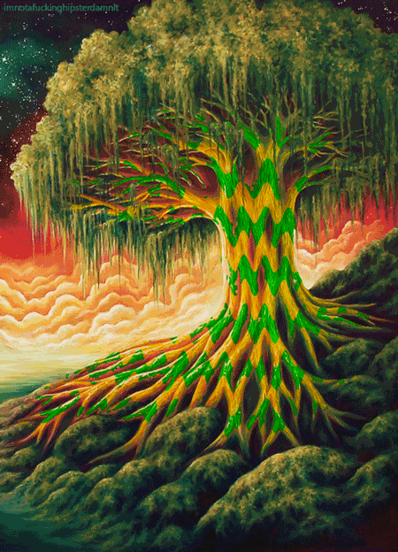
সবাইকে ধন্যবাদ

